Slide 1
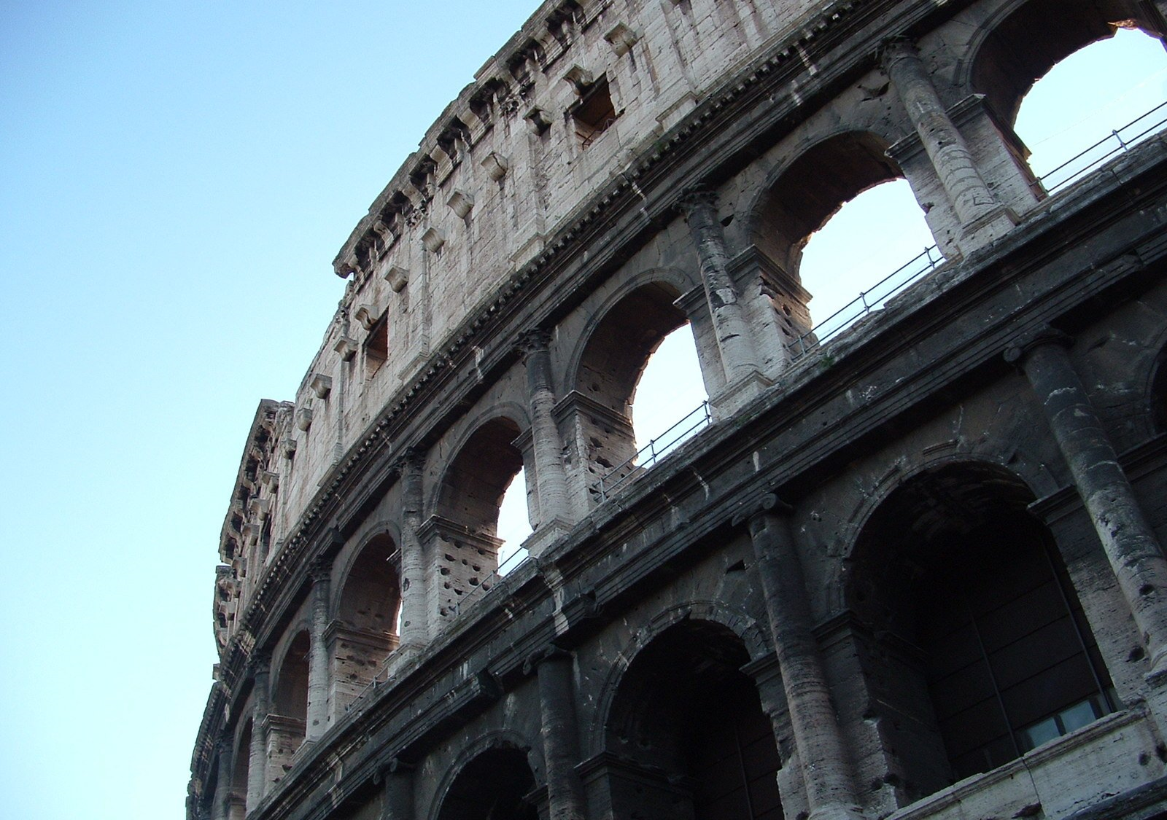
de Romeinen brief
studie 20
17 april 2022 Rotterdam

Slide 2
Romeinen 8
³¹ Wat zullen wij dan van deze dingen zeggen?
Als God voor ons is, wie is tegen ons?
³² Hij, die zijn eigen Zoon niet spaart,
maar ten behoeve van ons allen overlevert,
hoe zal Hij ons, samen met Hem, ook niet alle dingen genadig geven?
³³ Wie zal uitverkorenen van God aanklagen?
God, die rechtvaardigt?
³⁴ Wie zal veroordelen?
Christus Jezus, die stierf en veel meer,
die werd opgewekt, die ook aan de rechterhand van God is
en die ook ten behoeve van ons pleit?

Slide 3
Romeinen 8
³⁵ Wat zal ons scheiden van de liefde van God, die in Christus Jezus is? Verdrukking, of benauwdheid, of vervolging, of honger, of naaktheid, of gevaar, of het zwaard?
³⁶ Zoals geschreven staat: Wegens u worden wij de gehele dag ter dood gebracht, wij worden gerekend als schapen voor de slachting.
37 Maar in al deze dingen zijn wij meer dan overwinnaars
door Hem, die ons liefheeft.
38 Want ik ben ervan overtuigd, dat noch dood noch leven, noch boodschappers noch overheden, noch de nu bestaande dingen noch de aanstaande dingen, noch machten,
39 noch hoogte noch diepte, noch enig ander schepsel ons zal kunnen scheiden van de liefde van God, in Christus Jezus, onze Heer.

Slide 4
Romeinen 9
¹ Ik zeg de waarheid in Christus, ik lieg niet,
want mijn geweten getuigt samen met mij in heilige geest,
² dat er een grote droefheid in mij is,
en een ononderbroken pijn in mijn hart.
hoofdstuk 9-11 is een onderbreking in de uiteenzetting
gaat in op de onderbreking in Gods handelen met Israël

Slide 5
Romeinen 9
¹ Ik zeg de waarheid in Christus, ik lieg niet,
want mijn geweten getuigt samen met mij in heilige geest,
² dat er een grote droefheid in mij is,
en een ononderbroken pijn in mijn hart.
in deze hoofdstukken staan vele aanhalingen uit de Hebreeuwse Schriften
vandaar: ‘in heilige geest’ (vgl: 2 Tim.3:16)

Slide 6
Romeinen 9
¹ Ik zeg de waarheid in Christus, ik lieg niet,
want mijn geweten getuigt samen met mij in heilige geest,
² dat er een grote droefheid in mij is,
en een ononderbroken pijn in mijn hart.

Slide 7
Romeinen 9 (NBG)
³ Want zelf zou ik wel wensen van Christus verbannen te zijn ten behoeve van mijn broeders, mijn verwanten naar het vlees;
?

Slide 8
Romeinen 9
¹ Ik zeg de waarheid in Christus, ik lieg niet,
want mijn geweten getuigt samen met mij in heilige geest,
² dat er een grote droefheid in mij is,
en een ononderbroken pijn in mijn hart.
³ (want ik wenste zèlf een vloek te zijn vanaf Christus)
voor mijn broeders, mijn verwanten naar het vlees.

Slide 9
Romeinen 9
¹ Ik zeg de waarheid in Christus, ik lieg niet,
want mijn geweten getuigt samen met mij in heilige geest,
² dat er een grote droefheid in mij is,
en een ononderbroken pijn in mijn hart.
³ (want ik wenste zèlf een vloek te zijn vanaf Christus)
voor mijn broeders, mijn verwanten naar het vlees.
een tussenzin

Slide 10
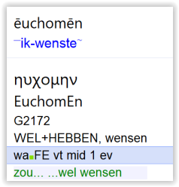
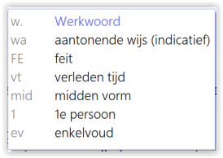
Romeinen 9
¹ Ik zeg de waarheid in Christus, ik lieg niet,
want mijn geweten getuigt samen met mij in heilige geest,
² dat er een grote droefheid in mij is,
en een ononderbroken pijn in mijn hart.
³ (want ik wenste zèlf een vloek te zijn vanaf Christus)
voor mijn broeders, mijn verwanten naar het vlees.
Paulus ziet terug op zijn verleden
hij was net als zijn broeders naar het vlees

Slide 11
Romeinen 9
⁴ Want zij zijn Israëlieten: van hen is de zoonstelling en de heerlijkheid en de verbonden en de wetgeving en de eredienst en de beloften;
Want de genadegaven en de roeping van God zijn zonder spijt (11:29)
Paulus gaat hierna dan ook 8 voorrechten noemen van Israël

Slide 12
Romeinen 9
⁴ Want zij zijn Israëlieten: van hen is de zoonstelling en de heerlijkheid en de verbonden en de wetgeving en de eredienst en de beloften;
En jij zal tot Farao zeggen: Zó zegt JAHWEH: Mijn eerstgeboren zoon is Israël (Ex. 4:22)

Slide 13
Romeinen 9
⁴ Want zij zijn Israëlieten: van hen is de zoonstelling en de heerlijkheid en de verbonden en de wetgeving en de eredienst en de beloften;
‘de heerlijkheid van JAHWEH’ =>

Slide 14
de heerlijkheid van JAHWEH (Sjechina) => 37 x in OT
Exodus 16
¹⁰ Terwijl Aäron tot heel de gemeenschap van de Israëlieten sprak en zij zich naar de woestijn keerden, gebeurde het dat, zie,
de heerlijkheid van de JAHWEH in de wolk verscheen.

Slide 15
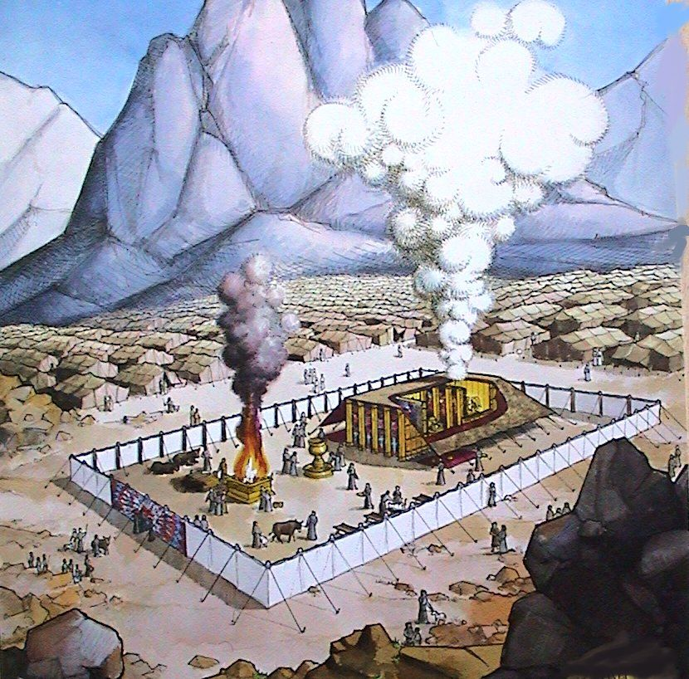
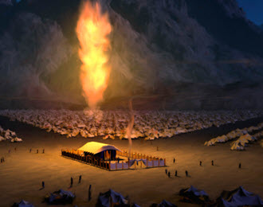
Exodus 40
³⁴ Toen overdekte de wolk de tent van samenkomst,
en de heerlijkheid van JAHWEH vervulde de tabernakel,
³⁵ zodat Mozes de tent van samenkomst niet kon binnengaan, omdat de wolk daarop bleef en de heerlijkheid van JAHWEH de tabernakel vervulde.

Slide 16
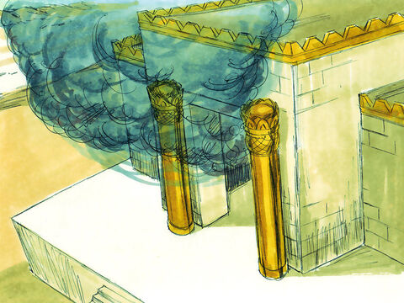
1 Koningen 8
¹⁰ En het gebeurde, toen de priesters uit het heiligdom gingen, dat de wolk het huis van de JAHWEH vervulde.
¹¹ Vanwege de wolk konden de priesters niet blijven staan om dienst te doen, want de heerlijkheid van JAHWEH
had het huis van JAHWEH vervuld.

Slide 17
Ezechiël 11
²³ Toen steeg de heerlijkheid van JAHWEH op uit het midden van de stad en bleef op de berg staan die ten oosten van de stad lag.
uit het midden van de stad => de tempel (:1)
de berg ten oosten van de stad => de Olijfberg, zie Zach.14:4

Slide 18
Ezechiël 46
⁴ En de heerlijkheid van JAHWEH kwam het huis binnen
via de poort die op het oosten uitzag.
⁵ Toen hief de Geest mij op en bracht mij in de binnenste voorhof.
En zie, de heerlijkheid van JAHWEH had het huis vervuld.
‘het huis’ = de nieuwe tempel in de toekomst!

Slide 19
Romeinen 9
⁴ Want zij zijn Israëlieten: van hen is de zoonstelling en de heerlijkheid en de verbonden en de wetgeving en de eredienst en de beloften;
meervoud: oude én nieuwe verbond
het verbond met Abraham, Izak, Jakob => 12 zonen

Slide 20
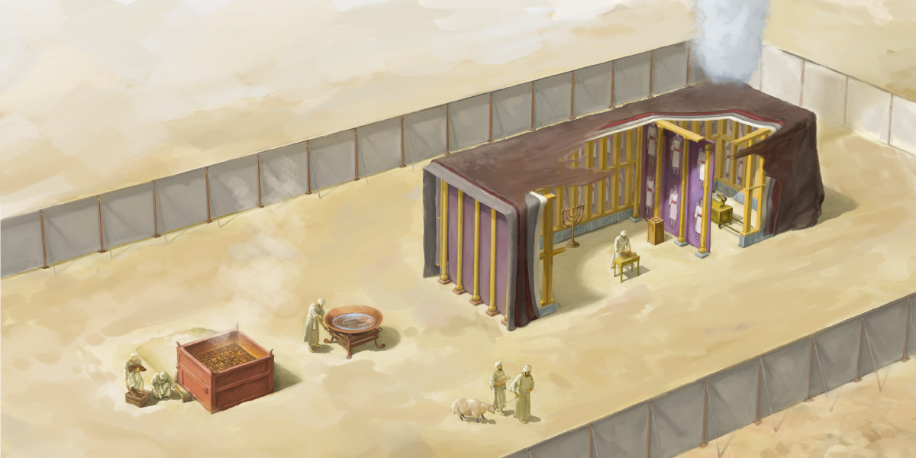
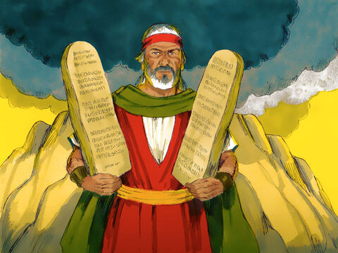
Romeinen 9
⁴ Want zij zijn Israëlieten: van hen is de zoonstelling en de heerlijkheid en de verbonden en de wetgeving en de eredienst en de beloften;

Slide 21
Romeinen 9
⁴ Want zij zijn Israëlieten: van hen is de zoonstelling en de heerlijkheid en de verbonden en de wetgeving en de eredienst en de beloften;
wetgeving = onderdeel van het OV
de eredienst = rituelen, hoogtijden, offers, wassingen, enz.
de wet als serie opdrachten = een juk en slavernij (Hand.15:10; Gal.5:1)
onder het NV zal de bedekking worden weggenomen (2 Kor.3:14-16) en zal de wet blijken belofte(n) te zijn (Rom.9:32)

Slide 22
Romeinen 9
⁵ van wie de vaderen zijn
en vanuit wie de Christus is, naar het vlees,
die is boven alles. God gezegend tot in de aeonen! Amen!
‘de aartsvaders’ Abraham, Izak en Jakob (Hebr.7:4)
maar ook David (Hand.2:29)
en alle geslachten van Israël (Hebr.1:1)

Slide 23
Romeinen 9
⁵ van wie de vaderen zijn
en vanuit wie de Christus is, naar het vlees,
die is boven alles. God gezegend tot in de aeonen! Amen!
…aangaande zijn Zoon, die voortkomt uit het zaad van David naar het vlees (Rom.1:3)
door heilige geest verwekt in Maria (Luk.1:35)
door Gods geest opgewekt op de derde dag (Hand.2:32-33; 13:32-33)

Slide 24
Romeinen 9
⁵ van wie de vaderen zijn
en vanuit wie de Christus is, naar het vlees,
die is boven alles. God gezegend tot in de aeonen! Amen!
boven alle andere voorrechten, maar boven is ook zijn positie nú
...Zit aan mijn rechterhand, totdat Ik jouw vijanden stel als een voetbank voor jouw voeten (Ps.110:1; Hand.2:34; Ef.1:20; Hebr.1:3, enz)

Slide 25
Romeinen 9
⁵ van wie de vaderen zijn
en vanuit wie de Christus is, naar het vlees,
die is boven alles. God gezegend tot in de aeonen! Amen!
Statenvertaling:
Dewelke is God boven allen te prijzen in der eeuwigheid. Amen.

Slide 26
Romeinen 9
⁵ van wie de vaderen zijn
en vanuit wie de Christus is, naar het vlees,
die is boven alles. God gezegend tot in de aeonen! Amen!
in de komende aeonen gaat God zijn heerlijkheid demonstreren door de Christus =>
aan Hem, de enige, wijze God, zij, door Christus Jezus, de heerlijkheid, tot in de aeonen van de aeonen. Amen! (Rom.16:27)
naar het voornemen van de aeonen, dat Hij uitvoert in Christus Jezus, onze Heer, (Ef. 3:11)

Slide 27
Romeinen 9
⁶ Maar het is niet zodanig, dat het woord van God vervallen is.
Want niet allen, die uit Israël zijn, zijn Israël,
Want zij zijn Israëlieten: van hen is…… (:4)
maar hebben alle Israëlieten deel aan deze 8 voorrechten?
het grootste deel van Israël verwerpt de Messias
is Gods woord dan vervallen..?

Slide 28
Romeinen 9
⁶ Maar het is niet zodanig, dat het woord van God vervallen is.
Want niet allen, die uit Israël zijn, zijn Israël,
Romeinen 2 ²⁸ Want niet hij is een Jood, die het in het openbaar is, en niet dát is besnijdenis, wat openbaar is, in het vlees,
²⁹ maar hij is een Jood, die het in het verborgene is, en de besnijdenis is die van het hart, in de geest, niet in de letter.

Slide 29
Romeinen 9
⁷ en zij zijn ook niet allen kinderen, omdat zij zaad van Abraham zijn, maar: “In Izak zal jouw zaad genoemd worden”.
Johannes 8 ³⁹ Zij antwoordden, en zij zeggen tegen Hem: Onze vader is Abraham. Jezus antwoordde hen: Indien jullie kinderen van Abraham zouden zijn, dan zouden jullie de werken van Abraham doen.

Slide 30
Romeinen 9
⁷ en zij zijn ook niet allen kinderen, omdat zij zaad van Abraham zijn, maar: “In Izak zal jouw zaad genoemd worden”.
⁸ Dat wil zeggen: niet de kinderen van het vlees zijn kinderen van God, maar de kinderen van de belofte rekent Hij tot zaad.
niet Ismaël of één van de andere zonen van Abraham, maar God had Izak uitgekozen
om in Hem alle geslachten van de aardbodem te zegenen! (Gen.12:3)

